Slide 1
Primeira Fase do Programa Estadual de Modernização dos HPPs no Paraná que trata da implantação das Unidades de Cuidado Multiprofissional
Notes:
Você poderá
<número>

Slide 2
Deliberação do CES/PR n° 13, de 26 de outubro de 2023, que Aprova o Programa Estadual de Modernização de Hospitais de Pequeno Porte no Paraná;
Deliberação CIB nº 337/2023, que aprova o Programa Estadual de Modernização de Hospitais de Pequeno Porte - HPP para atendimento dos usuários do Sistema Único de Saúde – SUS no Estado do Paraná;
Resolução SESA nº 1.722, de 04 de dezembro de 2023, que institui o Programa Estadual de Modernização de Hospitais de Pequeno Porte - HPP para atendimento dos usuários do Sistema Único de Saúde – SUS no Estado do Paraná.
Notes:
<número>

Slide 3
DA DEFINIÇÃO:
Entende-se por Unidade de Cuidado Multiprofissional - UCM o serviço de abrangência microrregional, organizado em hospital de pequeno porte, prestado por equipe multiprofissional responsável pelo cuidado compartilhado, com condições de oferecer ao cidadão assistência integrada entre o domicílio e as unidades da Atenção Primária à Saúde (APS), da Atenção Ambulatorial Especializada (AAE) e Atenção Hospitalar (AH) na Rede de Atenção à Saúde do Paraná.
Notes:
<número>

Slide 4
Objetivo da Primeira Fase do Programa Estadual de Modernização de Hospitais de Pequeno Porte Porte - HPP no Paraná :
Estabelecer novo perfil assistencial neste ponto de atenção, por meio da implantação das UCM na RAS;
Fortalecer a Atenção Primária à Saúde - APS como ordenadora da RAS e coordenadora do cuidado;
Contribuir com a resolutividade da APS e eficiência dos serviços de maior complexidade, na perspectiva da regionalização e integração das ações de saúde;
Ampliar e qualificar o atendimento por meio de equipe multiprofissional;
Utilizar e promover as ações de Telessaúde, como sistema de apoio, para expansão e melhoria dos serviços de saúde no território de abrangência da UCM.
Notes:
<número>

Slide 5
DOS RECURSOS
Custeio Mensal: R$300.000,00 (trezentos mil reais) repassados mensalmente para manutenção da UCM com 10 leitos SUS;
Custeio para reforma e readequação física da UCM: até R$2.000.000,00 (dois milhões de reais) condicionado à apresentação de projeto para melhoria da estrutura física e funcionamento da UCM, que deverá ser aprovado pela SESA;
Investimento: para aquisição de equipamentos necessários à UCM, conforme Resolução SESA específica - R$ 500.000,00 (quinhentos mil reais).

Slide 6
CRITÉRIOS DE SELEÇÃO DOS 10 PRIMEIROS HPPs:
Hospital Público Municipal da Administração Pública Direta;
Estabelecimentos com investimentos SESA;
Contemplar as quatro macrorregiões (pelo menos um por macro);
Possuir entre 10 e 50 leitos exclusivamente SUS cadastrados no CNES.
Notes:
<número>

Slide 7
Análise
Hospitais de Pequeno Porte
Unidade de Cuidado Multiprofissional
Notes:
Você poderá
<número>

Slide 8
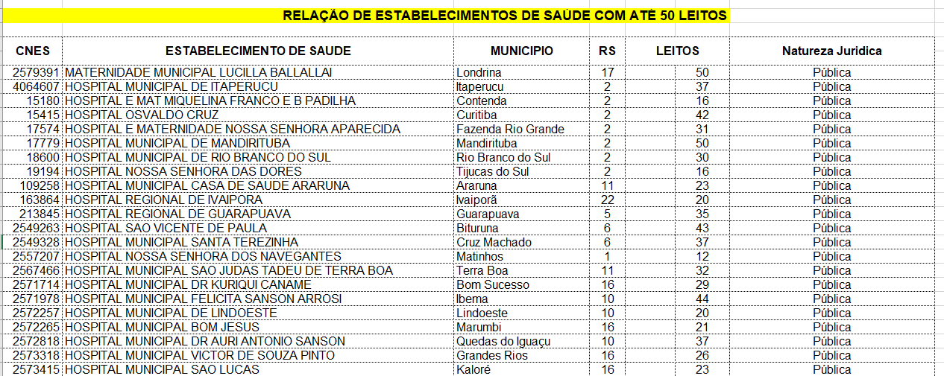
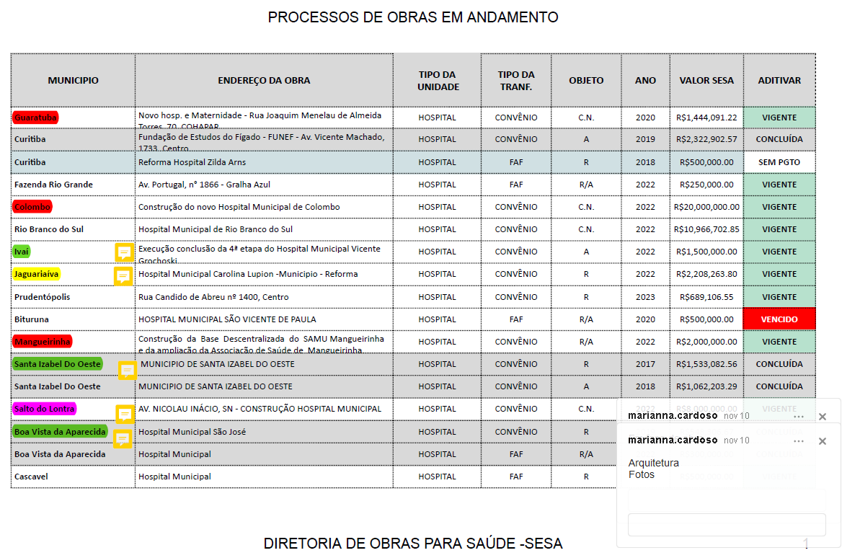
186 HPPs
60 HPPs
Notes:
<número>

Slide 9
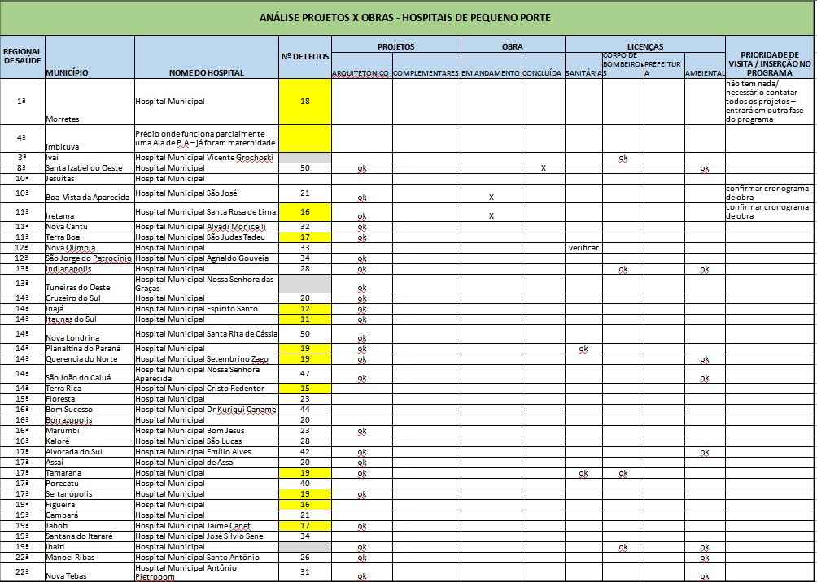
38 HPPs
Notes:
<número>

Slide 10
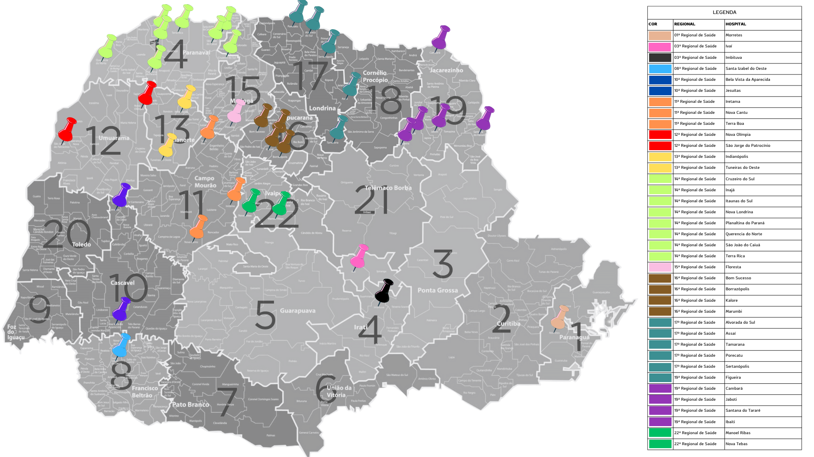

Slide 11
OBRIGADA!
Notes:
<número>

